Slide 1
新専門医制度
サブスぺシャルティ心臓血管外科専門医制度の対応
心臓血管外科専門医認定機構
種本和雄

Slide 2
2018/4 2019/4 2020/4 2021/4 2022/4 2023/4 2024/4 2025/4
新専門医制度1年生（2016年卒）の動き
外科専門研修3年間
心臓血管外科
修練（単独型）
心臓血管外科
修練（連動型）
心臓血管外科
専門医試験
心臓血管外科
専門医試験
Running here !
外科専門医試験

Slide 3

現行制度
：基幹施設
：関連施設
：修練医
施設の移動には制限を設けていない

Slide 4
新制度での施設の資格と役割
修練統括施設、連携施設
施設の役割的な名称
基幹施設、関連施設
施設の資格的な名称

Slide 5
施設群の条件
・ 先天性心疾患（adult congenitalを含む）
・ 成人心疾患・胸部大血管疾患
・ 腹部・末梢血管疾患
・ 血管内治療
上記4領域の全ての症例経験を提供できるような施設群としてください。各施設が複数の施設群に属することは妨げず、また症例数や専門医数の按分も不要です。
施設群でNCD登録心臓血管外科手術症例数が500例以上になるようにしてください。
3年の修練期間中に各領域のminimum requirement（10症例の手術経験、術者・助手を問わない）の修練を提供できると修練指導者が判断したら、その領域の修練が可能な施設としてください。
4領域の修練が可能な施設で、複数の修練指導者が常勤していれば単独で修練施設群とすることも可能ですが、出来るだけ複数の施設での修練施設群としてください。
専攻医2名あたり1名以上の専門医が常勤していること。

Slide 6
新専門医制度での修練施設群
修練統括施設（複数の修練指導者が常勤する基幹施設）
：基幹施設
：関連施設
：専攻医
連携施設
専攻医の移籍可能
修練施設群
専攻医の短期出向修練可能

Slide 7
新専門医制度での修練施設群
修練統括施設（複数の修練指導者が常勤する基幹施設）
複数の施設群に属することも
妨げない 症例数、専門医数
などの按分は必要ない
：基幹施設
：関連施設
：専攻医
専攻医の移籍可能
連携施設
専攻医が同時に複数の施設群に
属することは認めない
修練施設群

Slide 8
名称等は厚生労働省、日本専門医機構などの動向によって変更となる可能性があります。

Slide 9
厚生労働省医道審議会
医師分科会医師専門研修部会
3月13日の資料

Slide 10
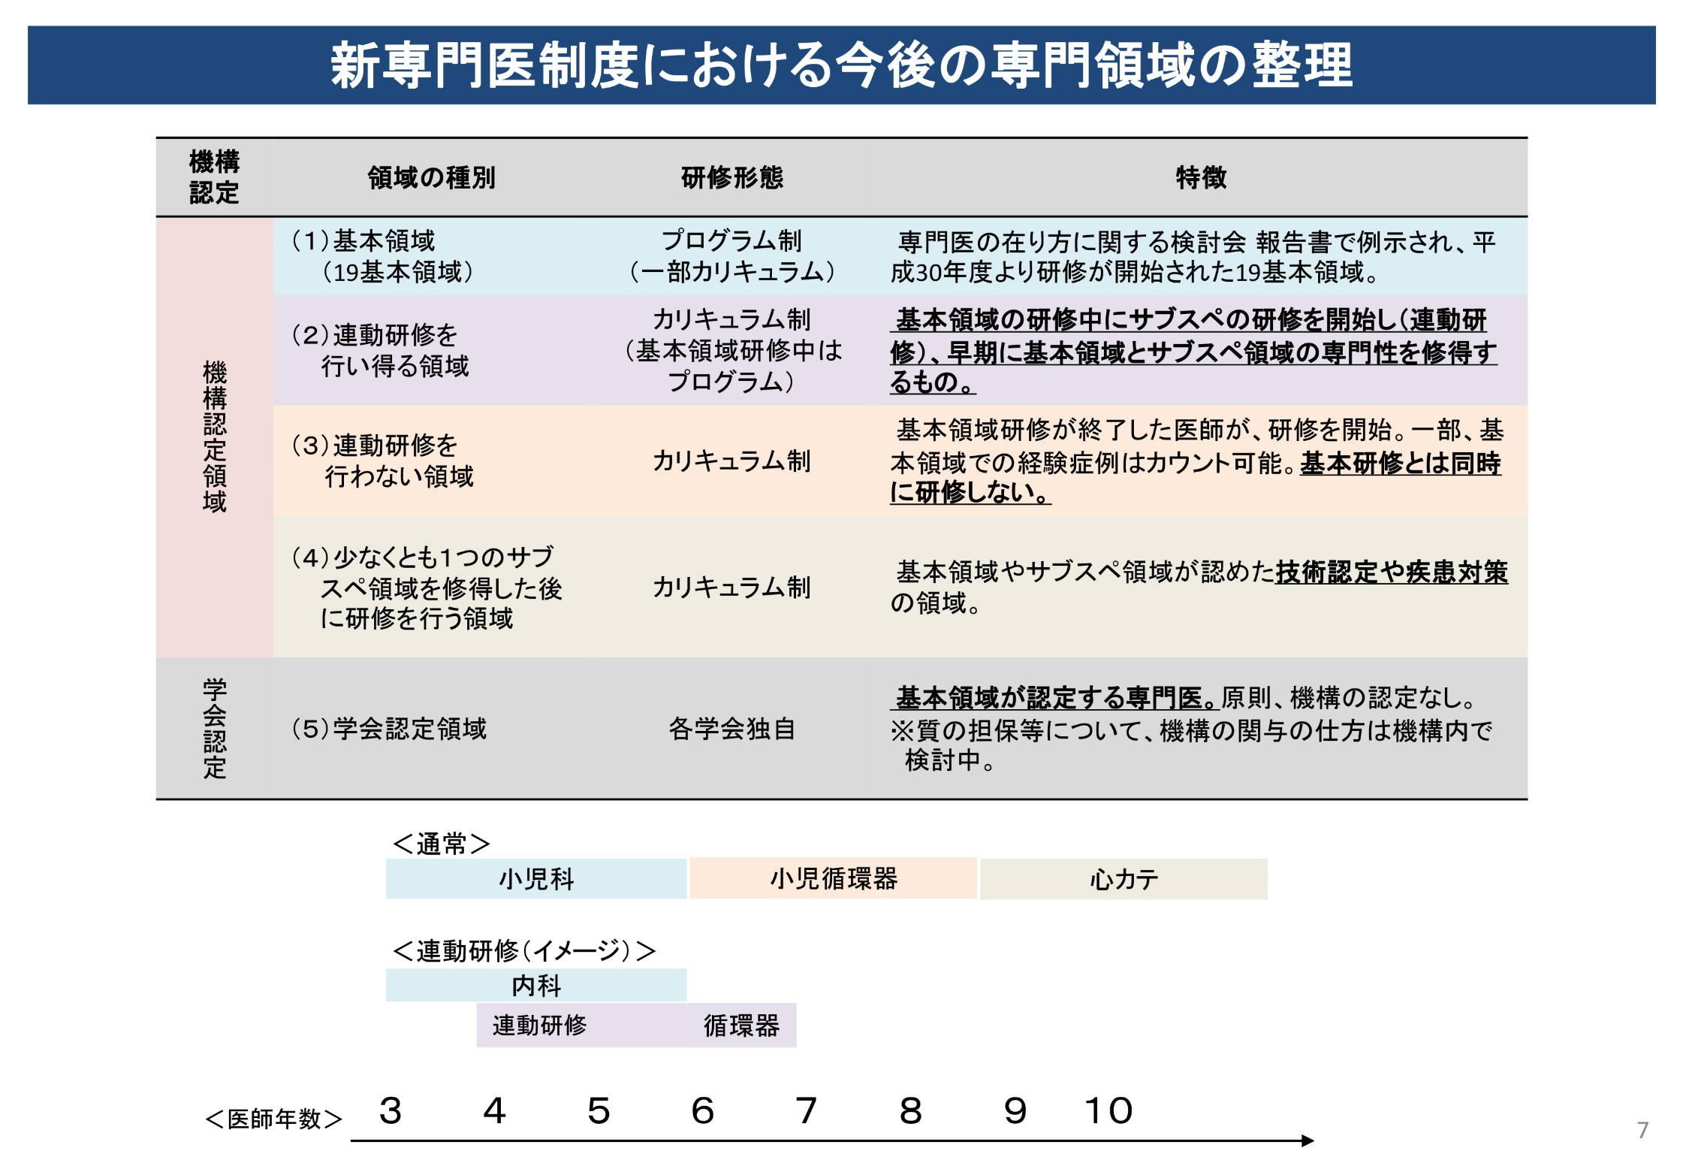

Slide 11
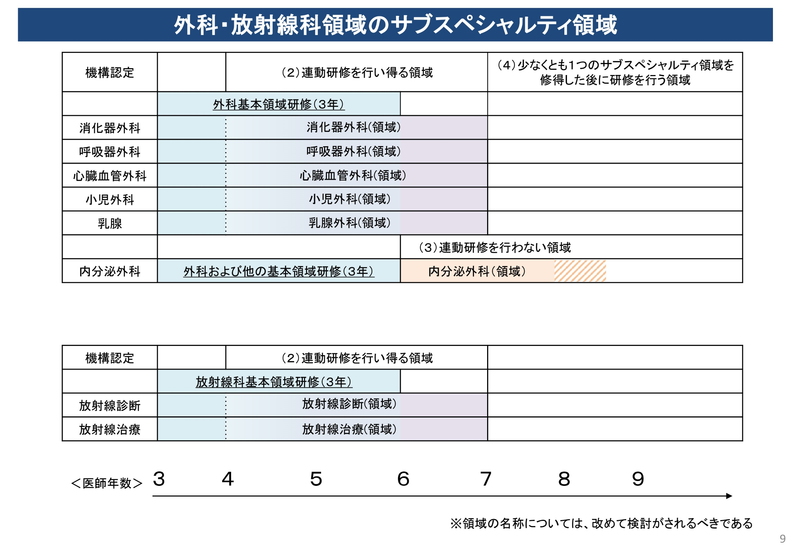

Slide 12
